Slide 1

[ ]
부산대 중고서적 거래 사이트
클라우드 18팀

Slide 2
목차
멤버 별 담당 파트 소개
프로젝트 소개
프로젝트 필요성
관련기술 소개
프로젝트 개발 결과물 소개
서버
클라우드
결과물 활용 방안

Slide 3
멤버 별 담당 파트 소개
김태호: 개발 환경 및 코드 컨벤션 설정, 수강편람 추출 배치 프로그램 구현, k8s 배포 환경 구축, CI/CD 환경 구축
최지광: 웹 페이지의 UI 개발
문성재: 사용자 인증 처리 개발
김주언: Product, Order 도메인 개발

Slide 4
프로젝트 소개
부산대 학생을 위한 전공서적 거래 플랫폼.
부산대학교 학생들이 더 이상 사용하지 않는 전공 서적을 쉽게 거래할 수 있도록 하는 것이 목표입니다.
판매자는 쉽게 전공 서적을 판매할 수 있고, 구매자는 싼 가격으로 전공 서적을 구매할 수 있습니다.
판매자가 서적을 물품보관소에 보관하고 비밀번호를 공유

Slide 5
프로젝트 필요성
학기 초 학생들은 많은 돈을 들여 전공 서적을 구매
누구나 쉽게 저렴한 전공 서적을 구매할 수 있는 판매 사이트를 개발을 목표
책의 이름을 몰라도 학과, 과목명, 교수 이름으로 검색이 가능하도록 설계

Slide 6
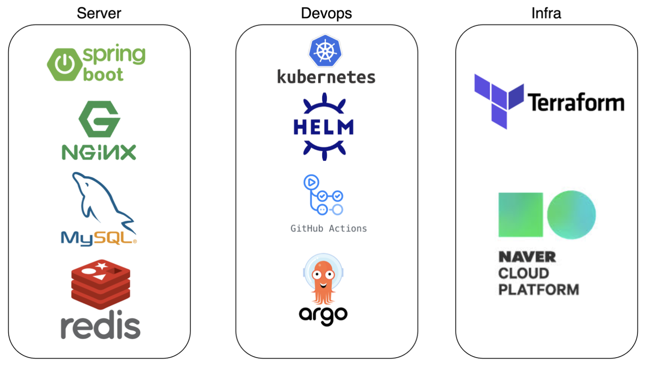
관련기술

Slide 7
프로젝트 개발 결과물 소개 - 서버

Slide 8
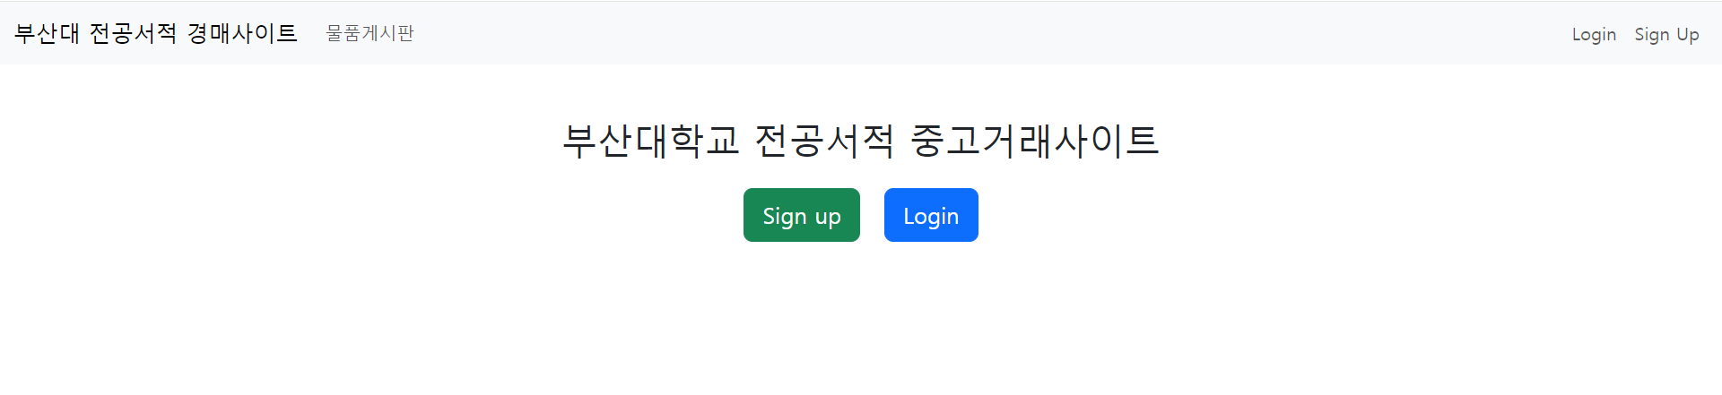
프로젝트 개발 결과물 소개 - 서버
메인 페이지

Slide 9
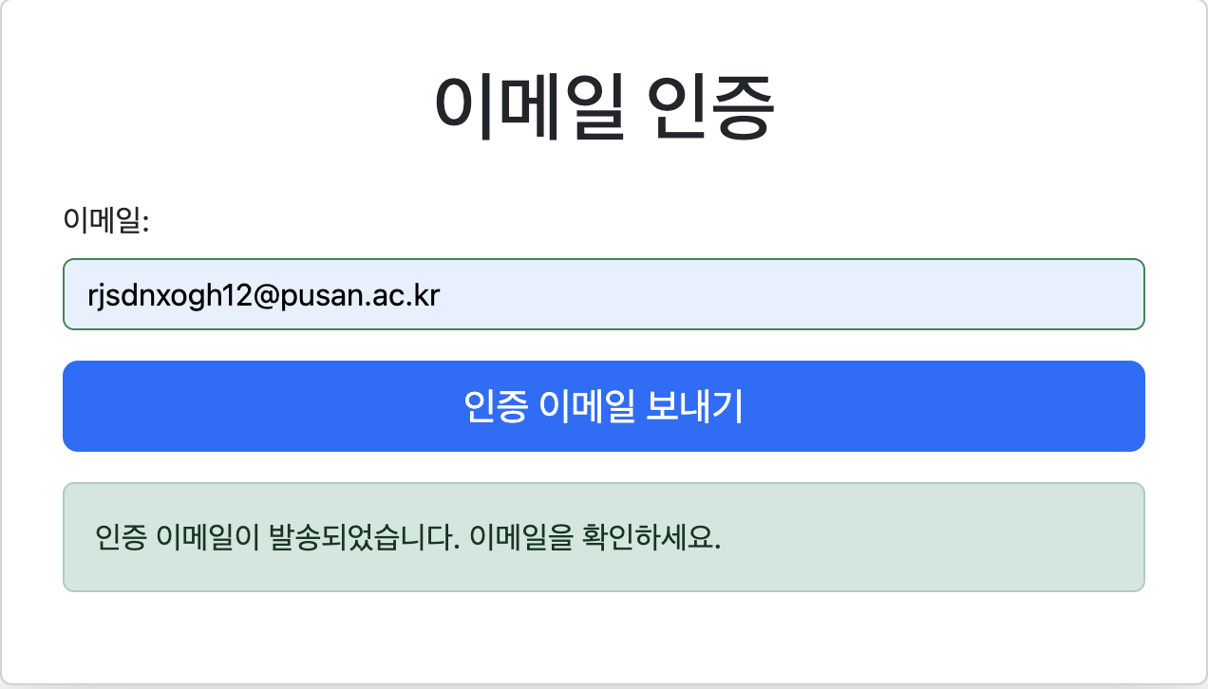
프로젝트 개발 결과물 소개 - 서버
이메일 인증

Slide 10
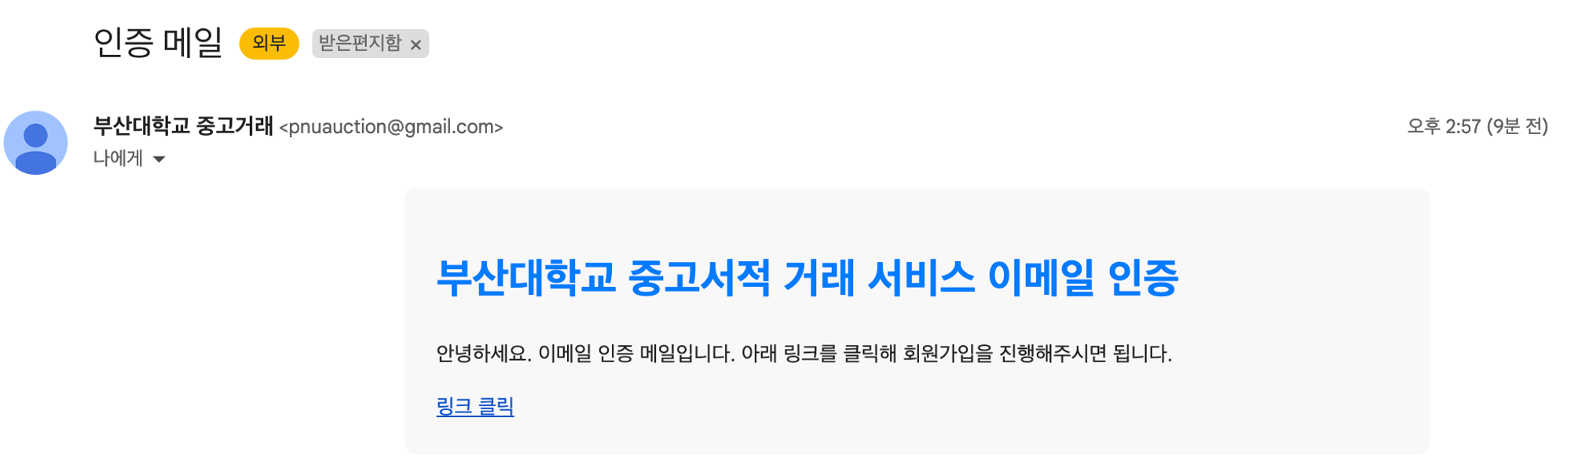
프로젝트 개발 결과물 소개 - 서버
이메일 인증

Slide 11
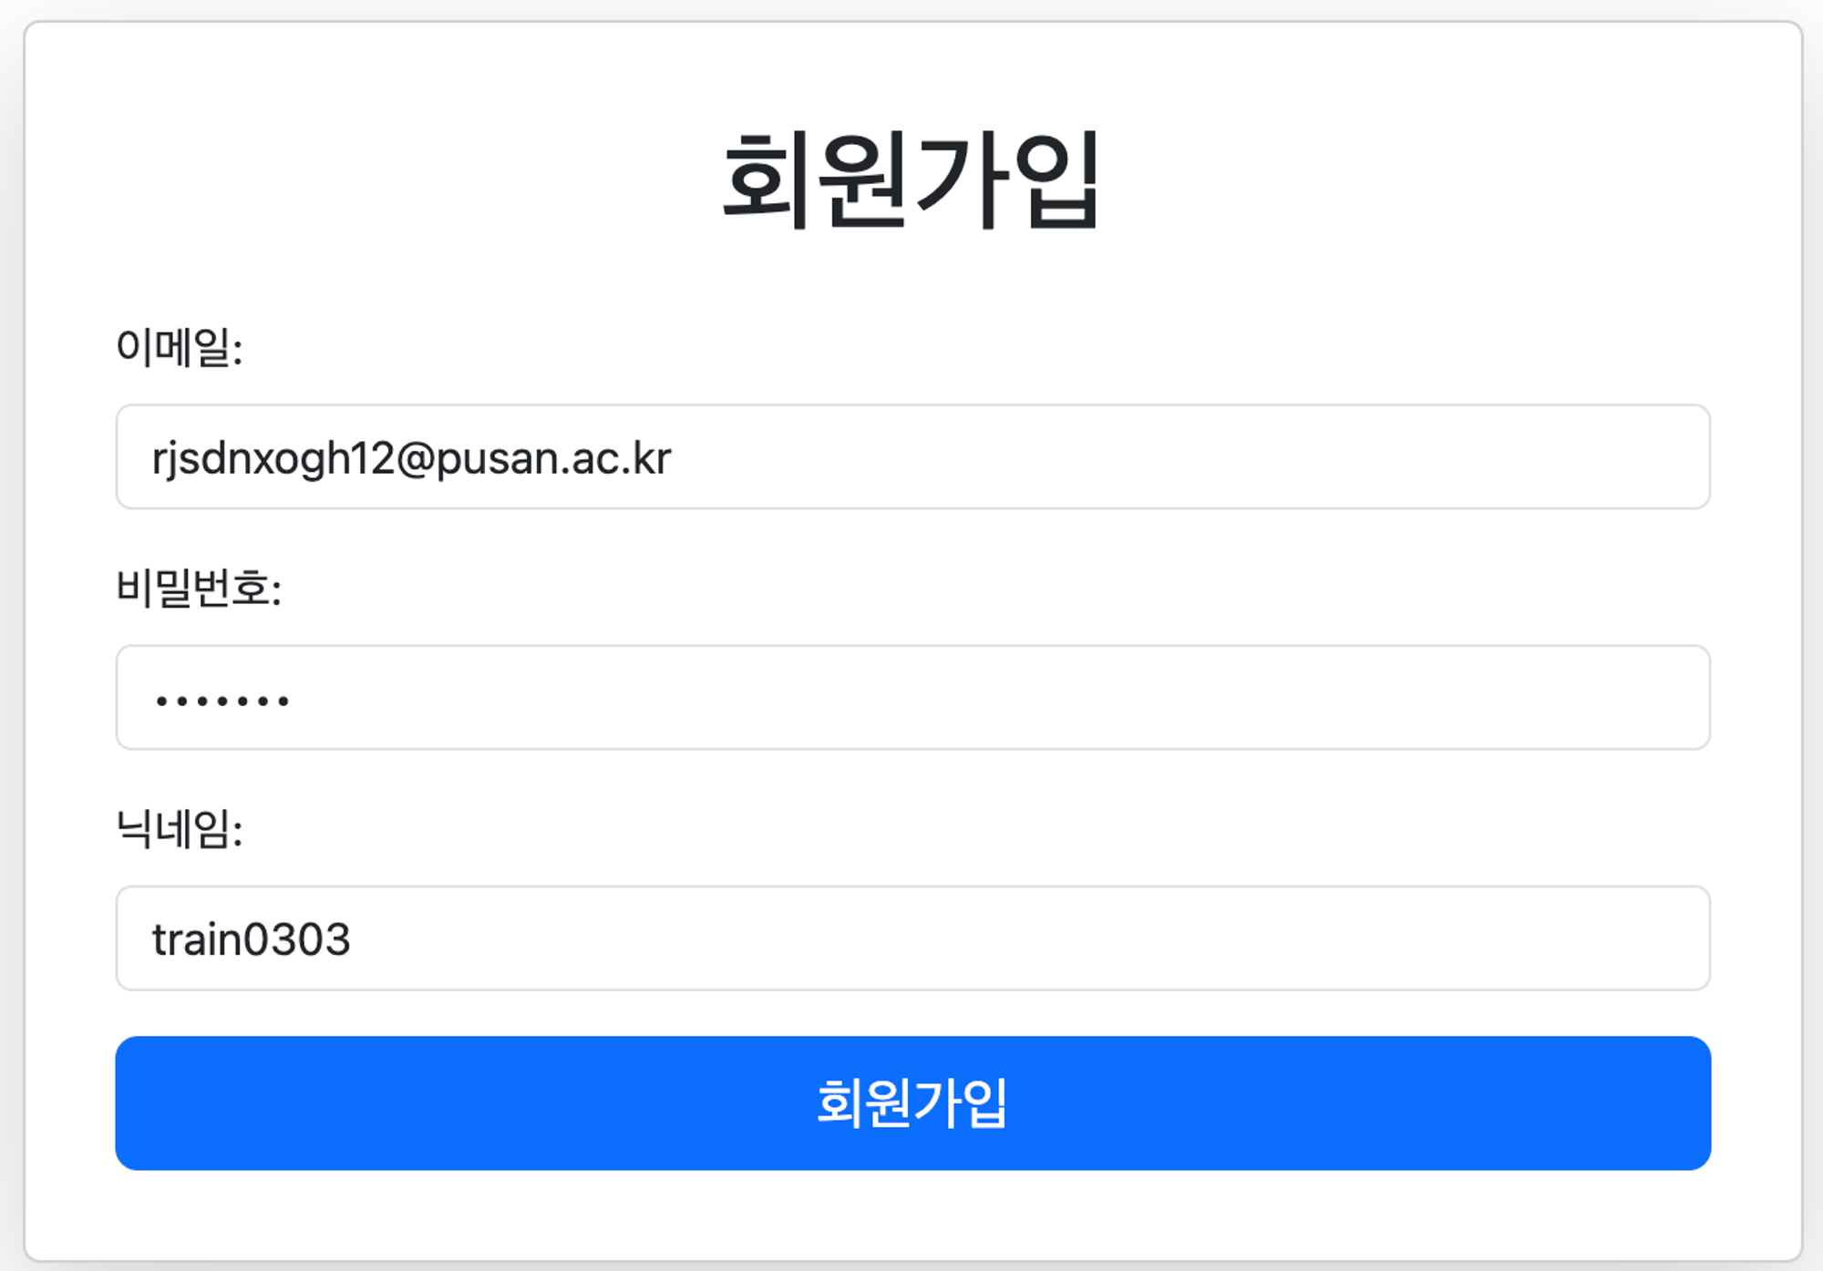
프로젝트 개발 결과물 소개 - 서버
이메일 인증

Slide 12
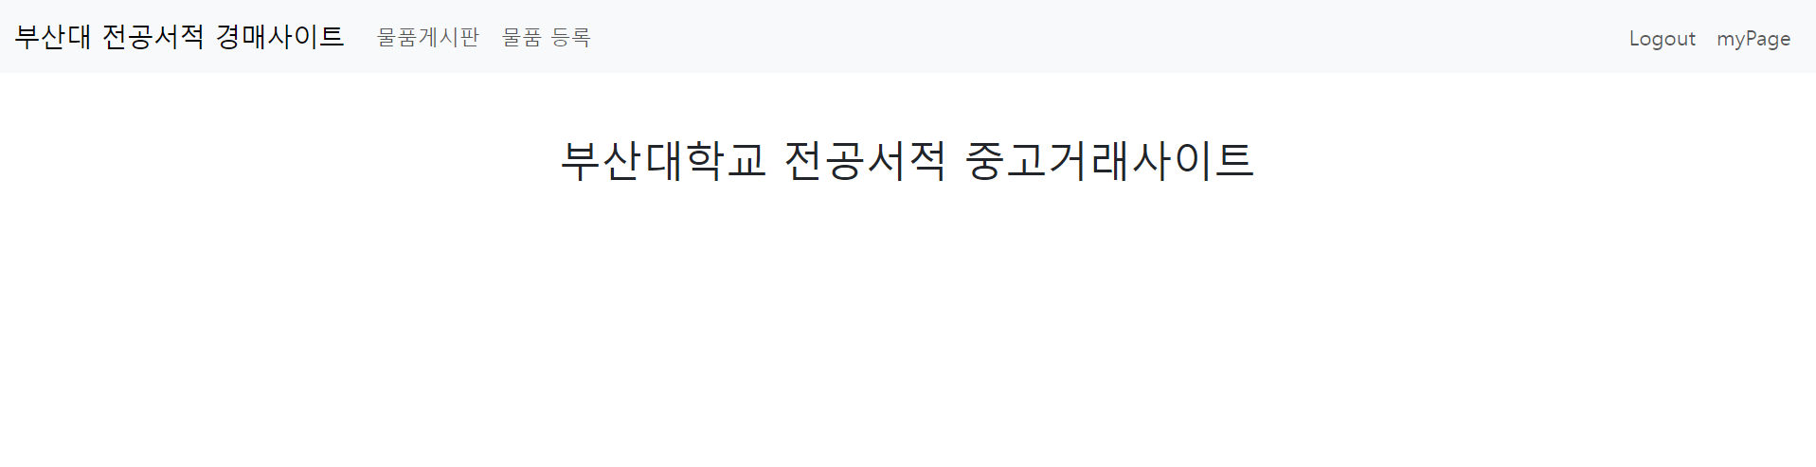
프로젝트 개발 결과물 소개 - 서버
로그인 후 메인 페이지

Slide 13
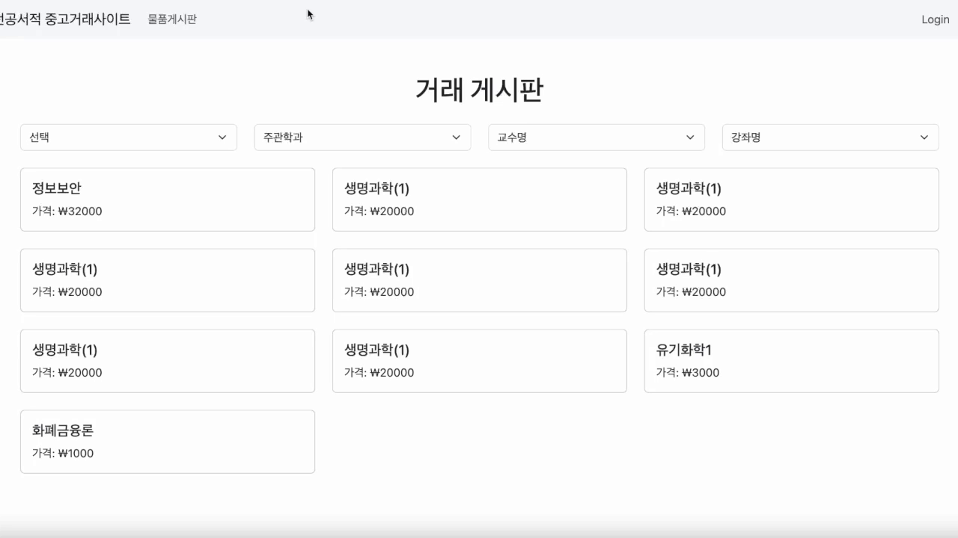
프로젝트 개발 결과물 소개 - 서버
물품조회

Slide 14
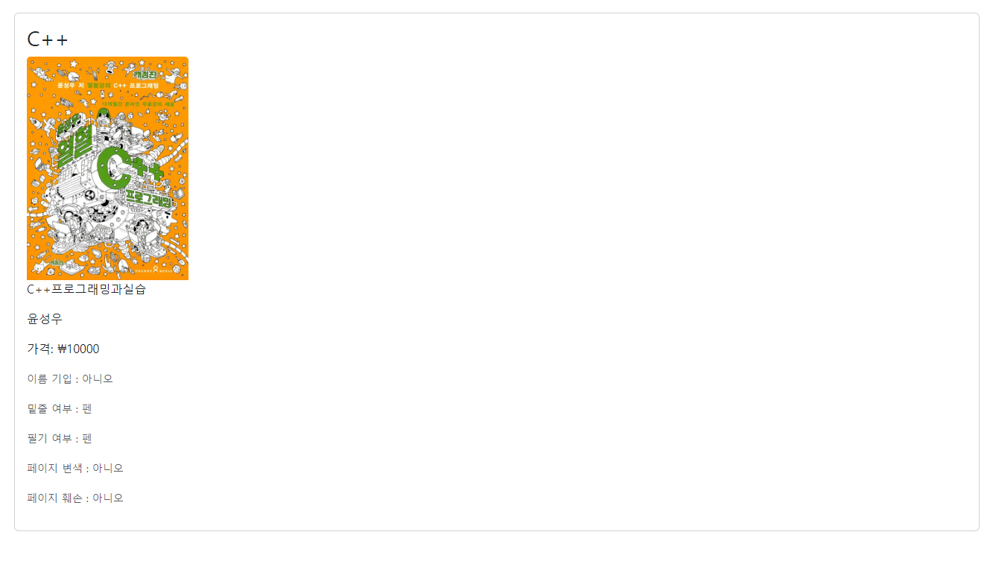
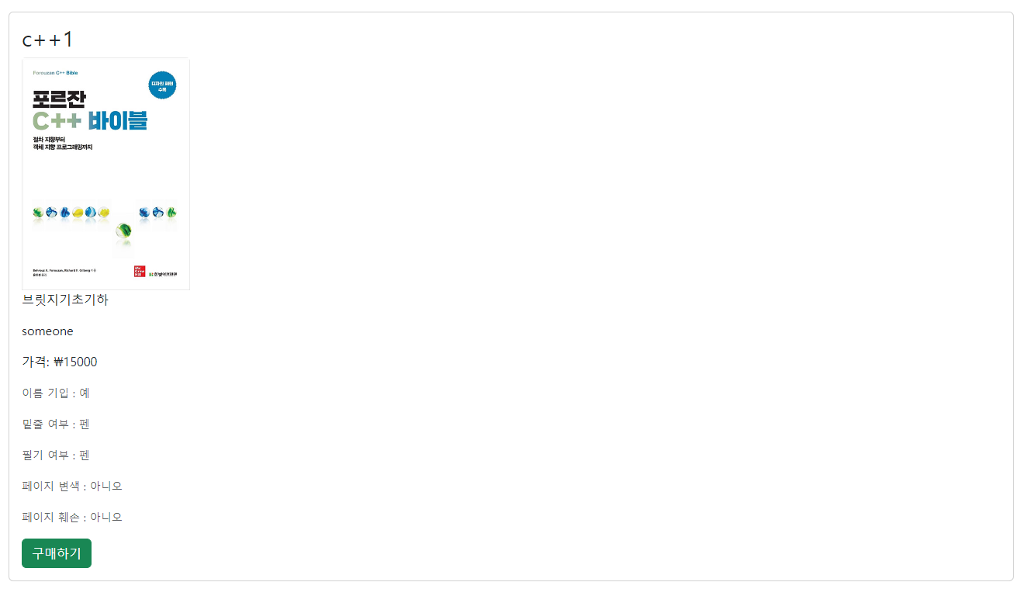
프로젝트 개발 결과물 소개 - 서버
물품 정보 페이지

Slide 15
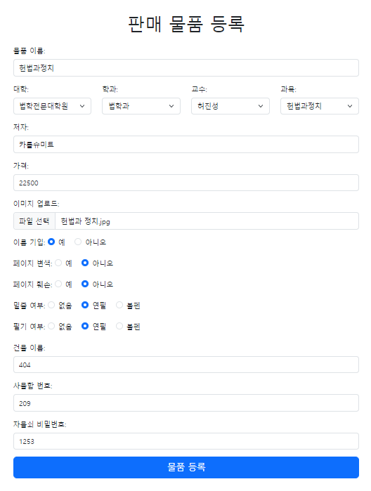
프로젝트 개발 결과물 소개 - 서버
물품 등록 페이지

Slide 16
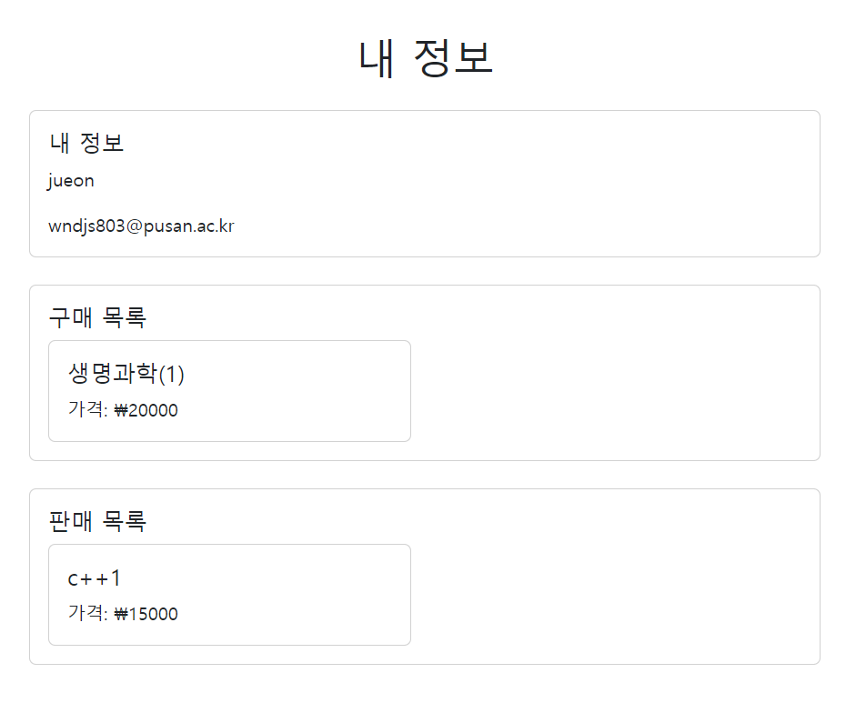
프로젝트 개발 결과물 소개 - 서버
내 정보

Slide 17
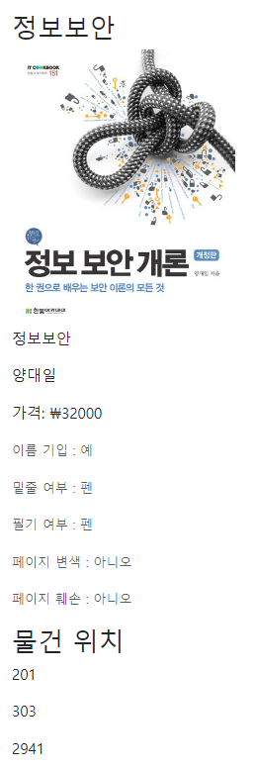
프로젝트 개발 결과물 소개 - 서버
물품 구매 결과

Slide 18
프로젝트 개발 결과물 소개 - 클라우드

Slide 19
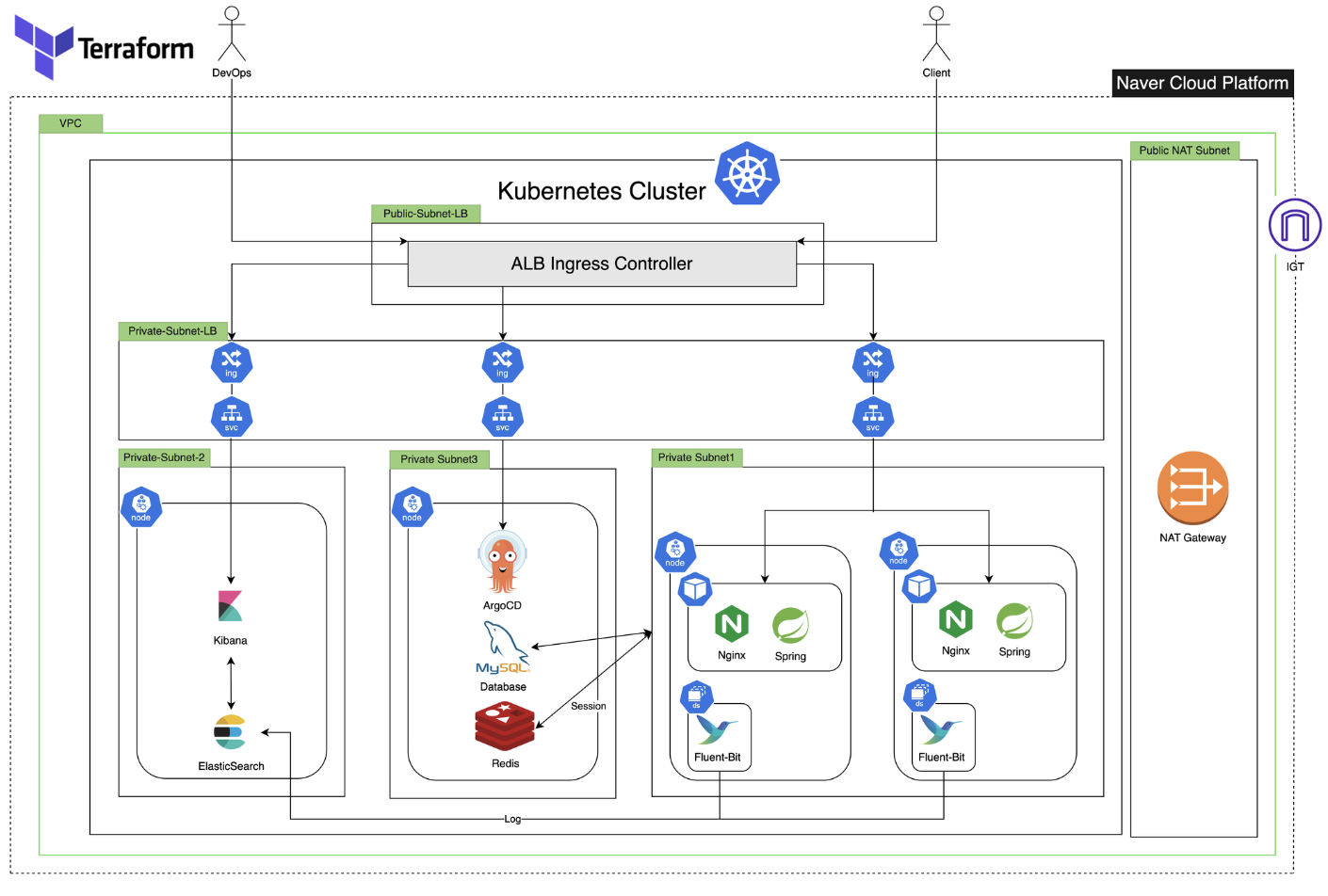
프로젝트 개발 결과물 소개 - 클라우드
전체 네트워크 구조

Slide 20
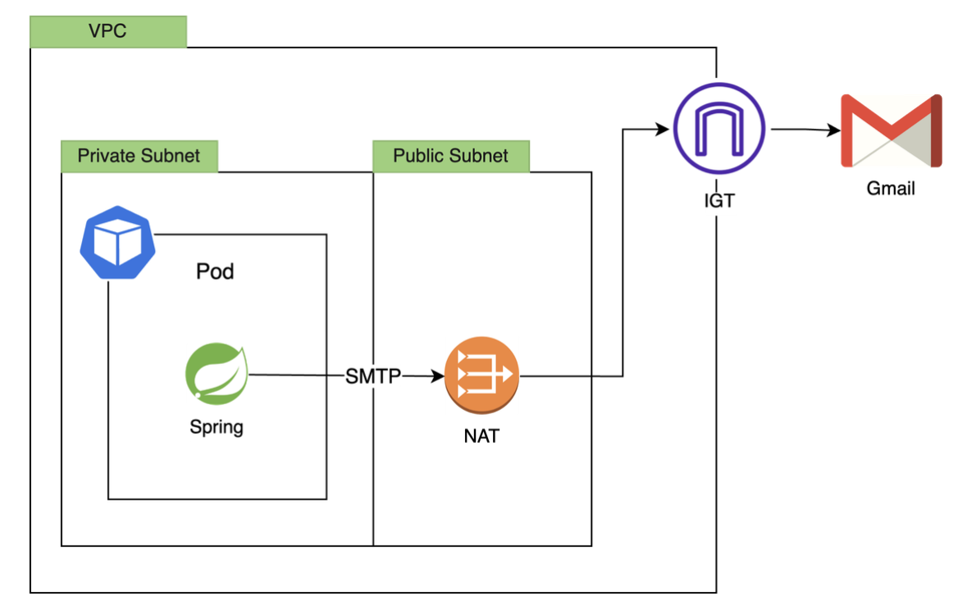
프로젝트 개발 결과물 소개 - 클라우드
이메일 전송을 위한 NAT 게이트웨이

Slide 21
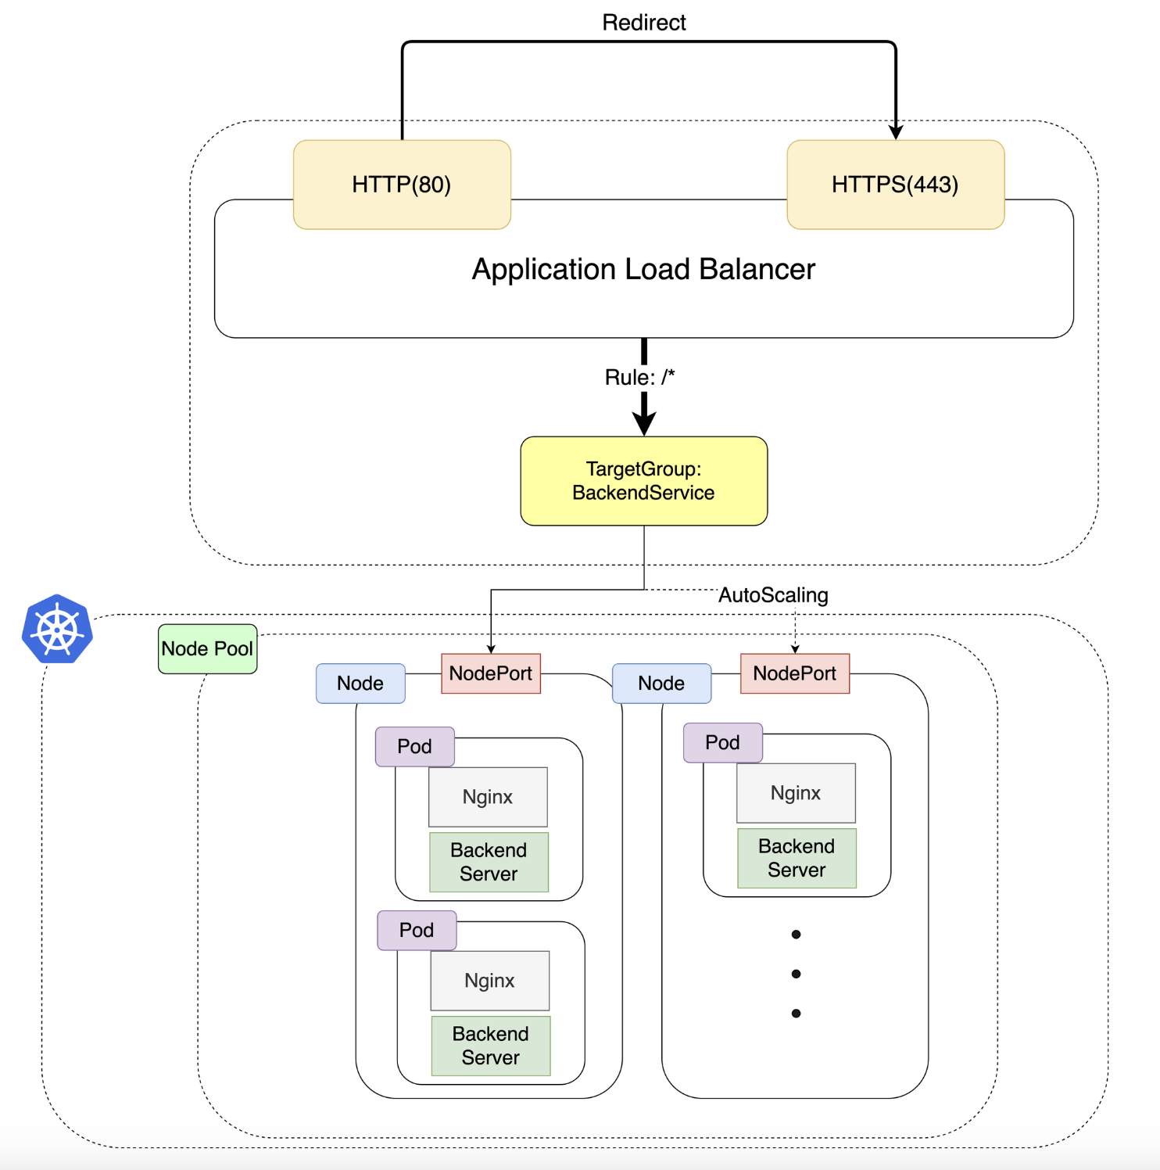
프로젝트 개발 결과물 소개 - 클라우드
어플리케이션 접속 과정

Slide 22
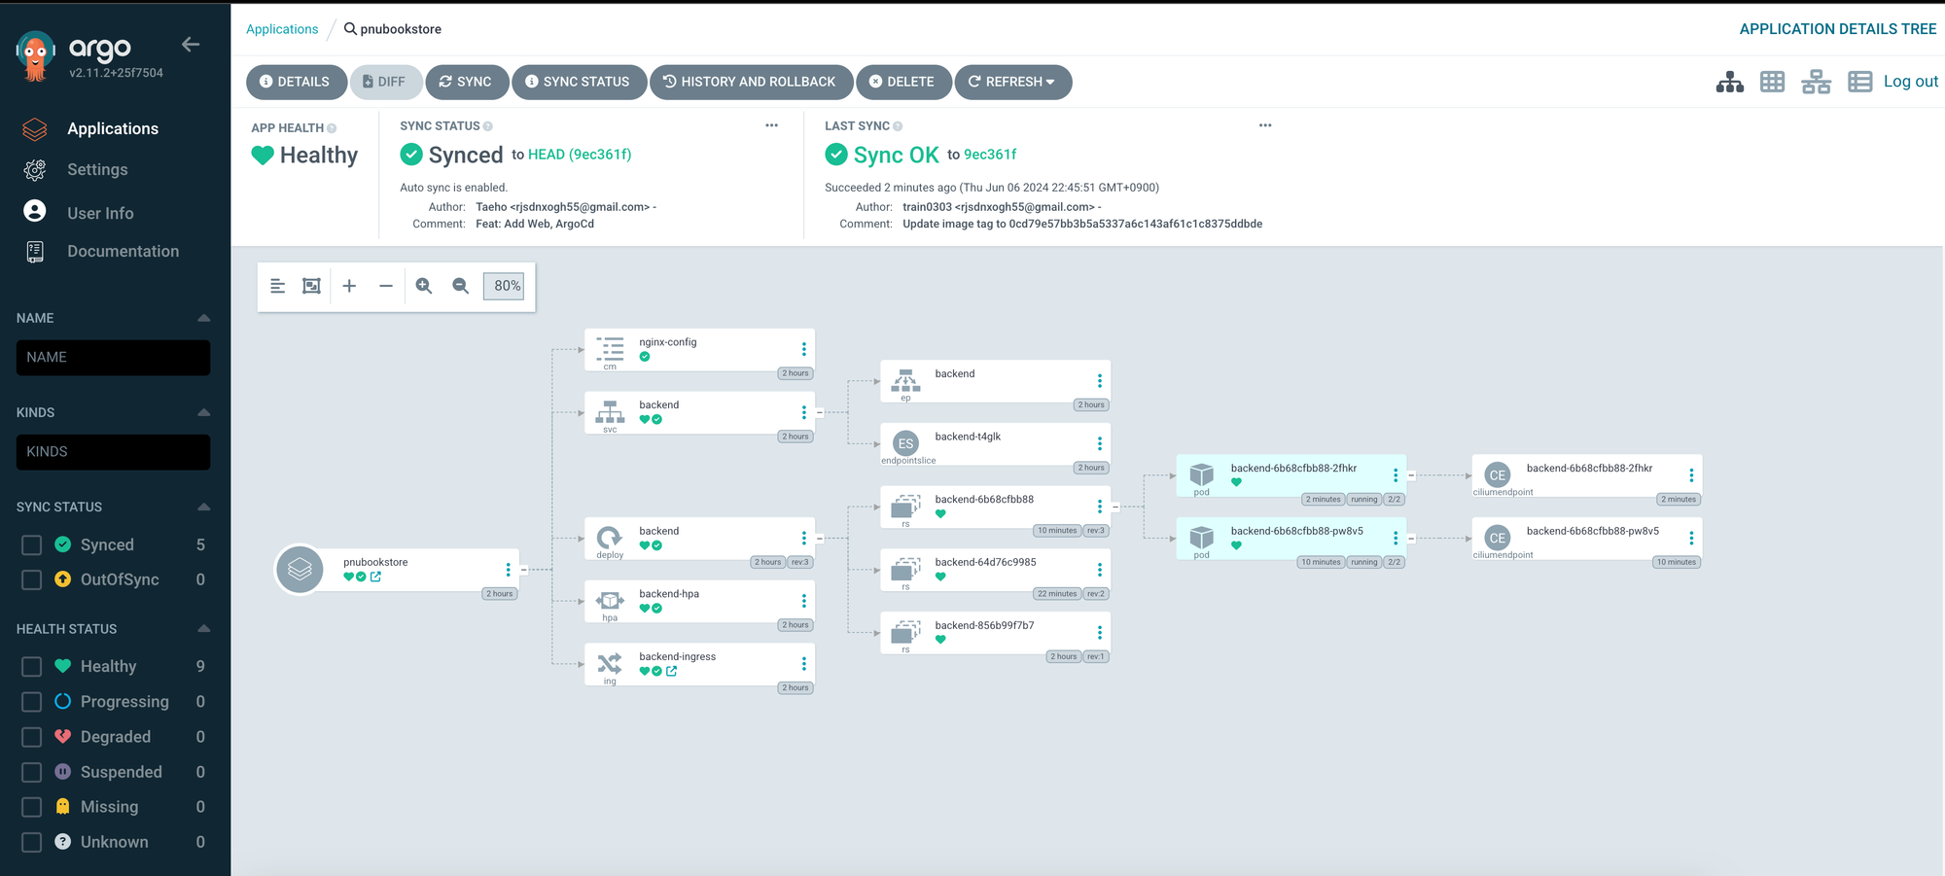
프로젝트 개발 결과물 소개 - 클라우드
Argo CD와 Git 동기화

Slide 23
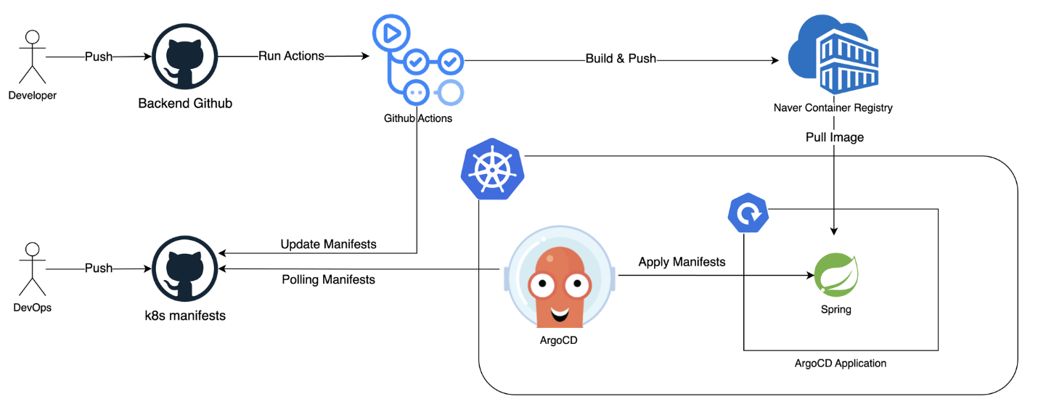
프로젝트 개발 결과물 소개 - 클라우드
CI / CD

Slide 24
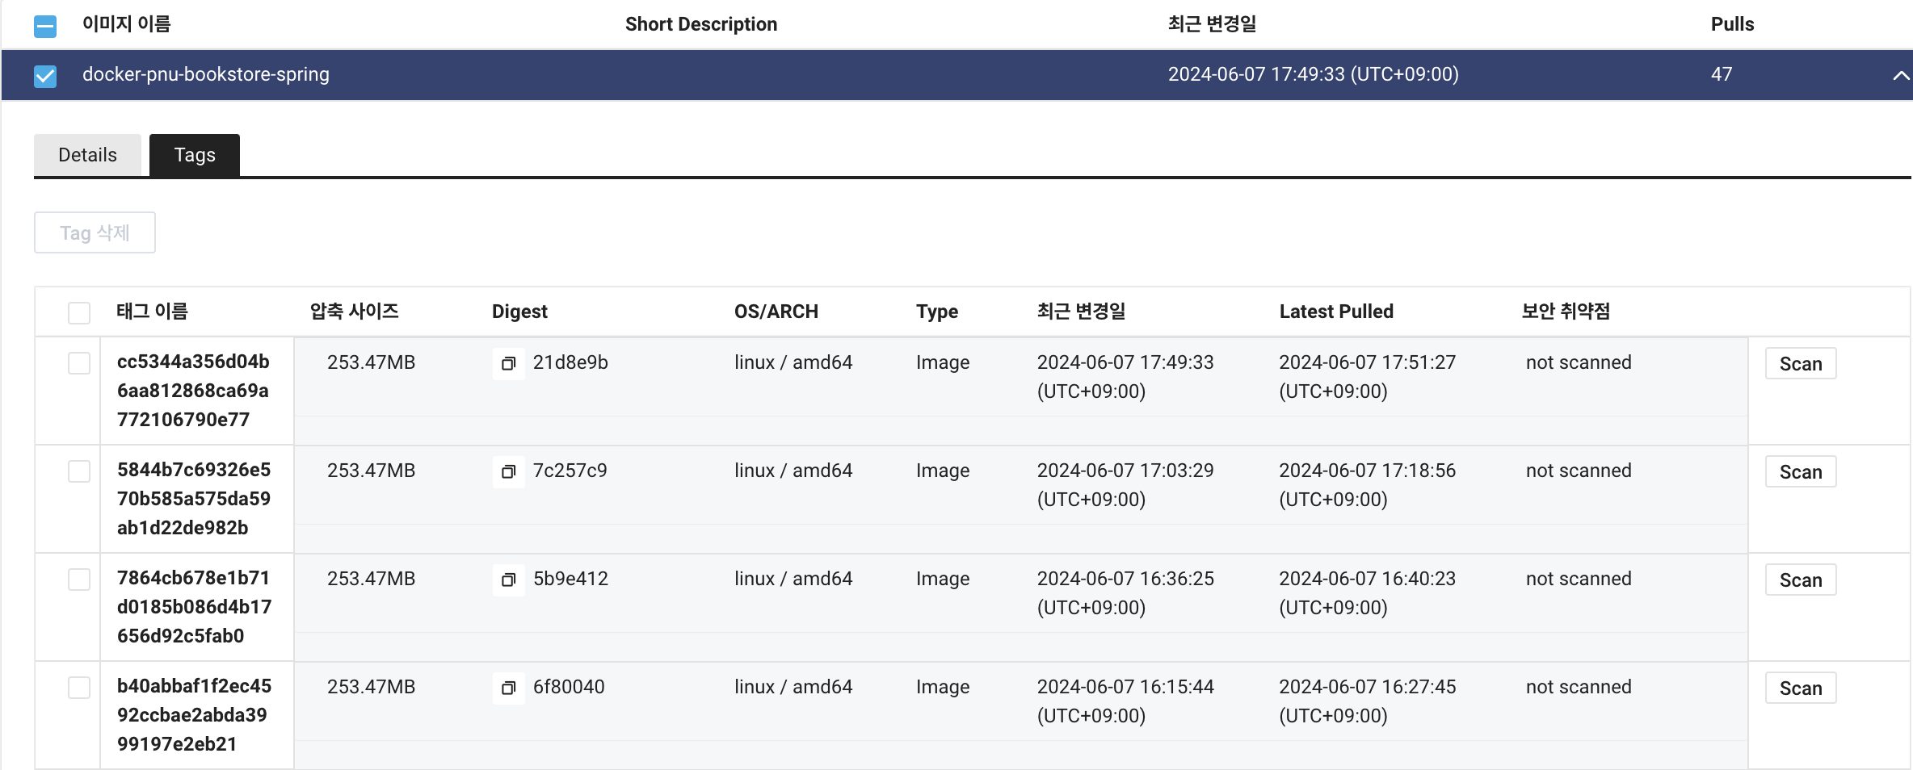
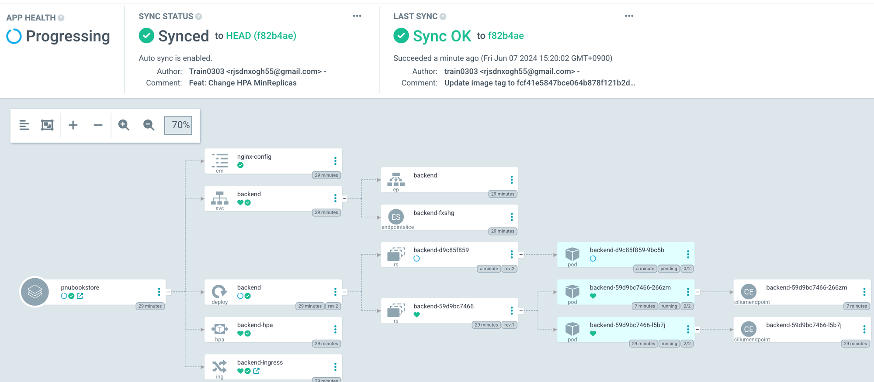
프로젝트 개발 결과물 소개 - 클라우드
CI / CD 결과

Slide 25
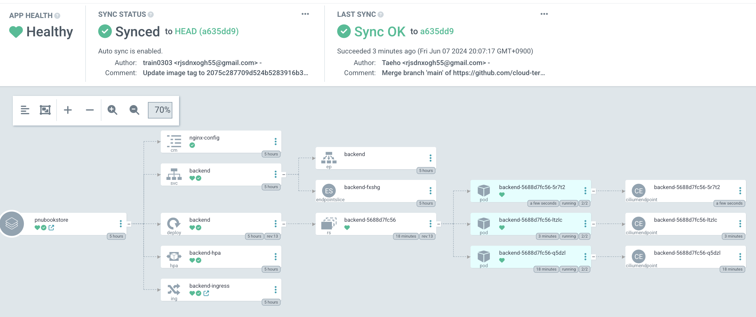
프로젝트 개발 결과물 소개 - 클라우드
파드 오토 스케일링

Slide 26
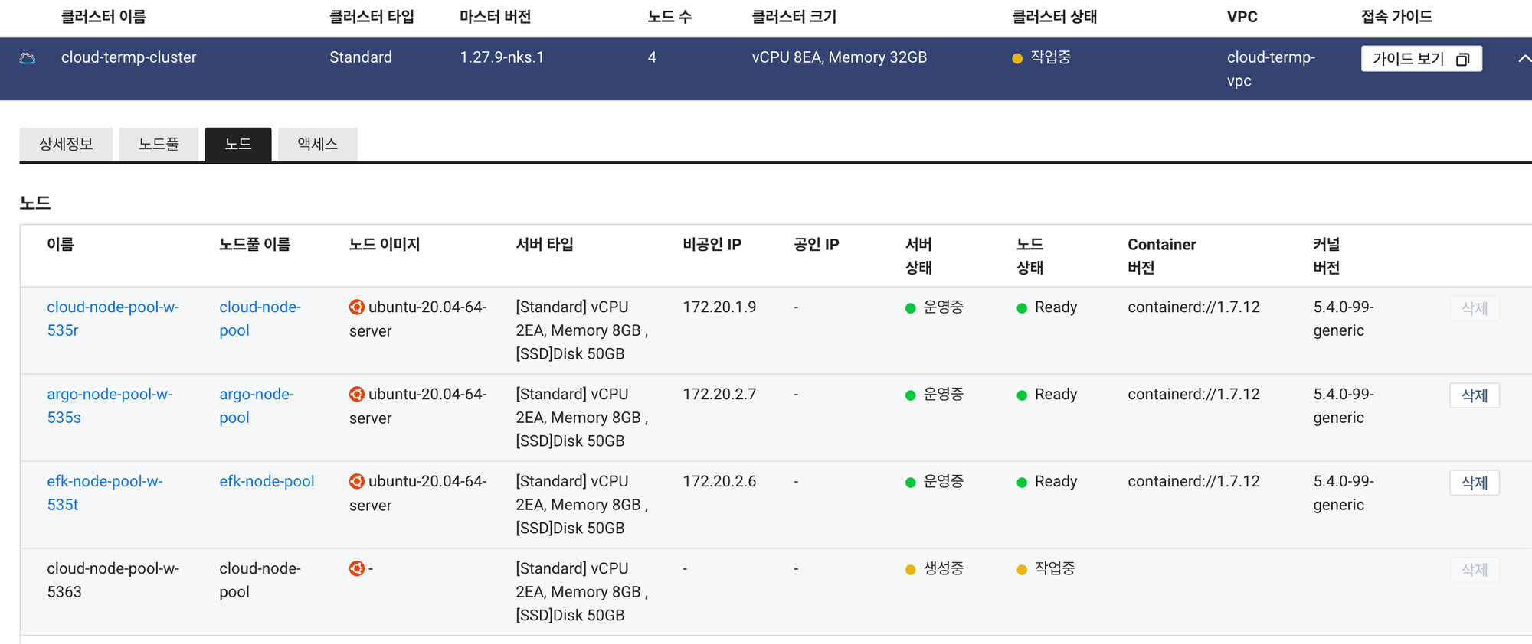
프로젝트 개발 결과물 소개 - 클라우드
노드 오토 스케일링

Slide 27
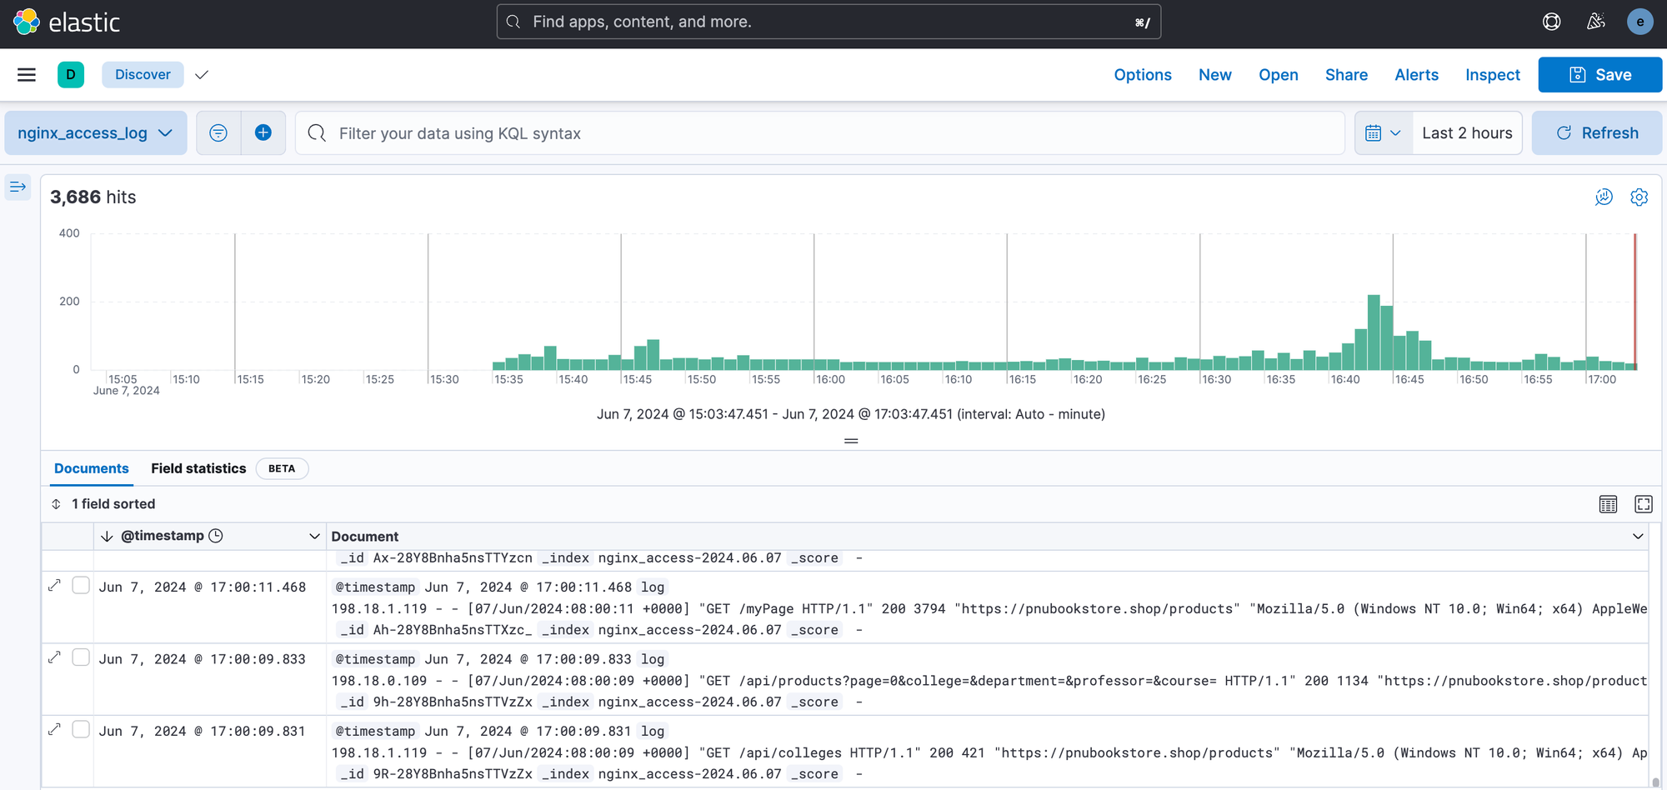
프로젝트 개발 결과물 소개 - 클라우드
로그 수집 결과

Slide 28
결과물 활용 방안
해당 서비스는 현재 부산대 학생들을 위해 구현 됐으며, 학과, 과목, 교수 또한 이에 맞게 구성되어 있습니다.
하지만, 다른 대학교도 비슷한 구조로 이루어져 있으며 약간의 코드 수정이 있다면 충분히 활용해 보편적인 대학 중고서적 거래 플랫폼이 가능할 것이라 판단됩니다.

